Slide 1
Arte, Design e Semiótica
Discussões iniciais

Slide 2
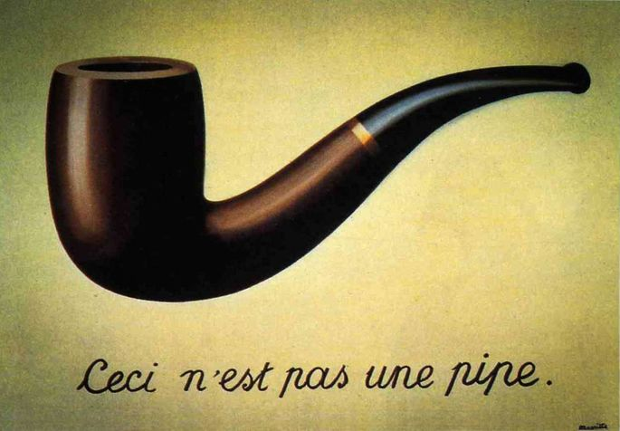

Slide 3
Magritte
“A traição das Imagens”, 1929.
Produzida quando ele tinha 13 anos de idade.
“É um cachimbo, mas não é um cachimbo, então o que isso significa?”
Surrealismo (Picasso, Dalí, Ernst, Chirico, Miró...).
“Exploração do quanto pode ser fácil manipular a percepção humana através da corrupção de palavras e imagens ou, nas palavras dele, le mots et les images”. (Lancaster, p. 4).

Slide 4
Magritte
Limites da representação – questionamento entre as fronteiras da arte e do real – a palavra não designa o objeto real. A pintura nos faz refletir sobre o choque entre o objeto, a representação do objeto pela imagem e pelo nome, e a geração do interpretante (signo triádico).

Slide 5
Magritte
“Um objeto não está assim tão casado com seu nome que alguém não possa achar um outro nome que combine melhor com ele”. (Magritte, citado por Lancaster, p.4)
Outro teste para esta teoria: La Clef des Songes (A chave para os sonhos ou a Interpretação dos sonhos):

Slide 6
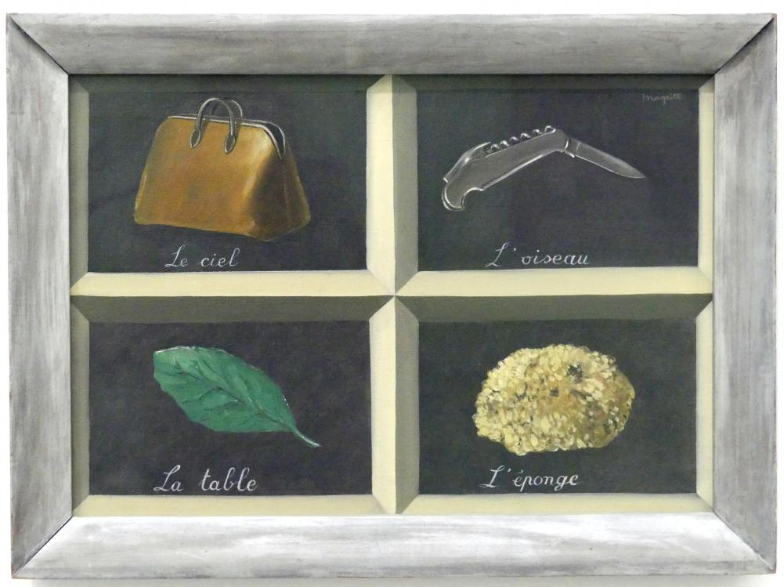

Slide 7
Magritte
“... Muito inquietante, porque ele mostrou como é fácil descrever algo como alguma coisa que não é aquilo”. (Ibidem, p. 5).
Contexto: anos 20 e 30, ascensão do fascismo, nazismo e da propaganda. O que é real e o que é ilusão?
“Magritte dominou seu trabalho na publicidade. Ele brincou com a arte comercial durante sua vida. A essência da publicidade sempre se baseou em descrever as coisas pelo que elas não são. Carros são liberdade. Chocolate é sexo.” (Ibidem, p. 5).

Slide 8
Propaganda de despedida da Kombi. Frame do vídeo
https://www.youtube.com/watch?v=eqX-bIFoPCw

Slide 10
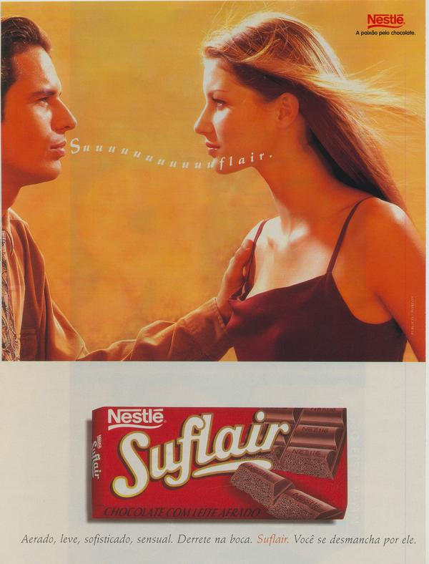
Produto: Suflair Anunciante: Nestlé Veículo: Playboy Data: Agosto de 1997
Fonte: https://www.propagandaemrevista.com.br/propaganda/1980/

Slide 11
Magritte - curiosidade
História pessoal e possíveis referências nas suas obras:

Slide 12
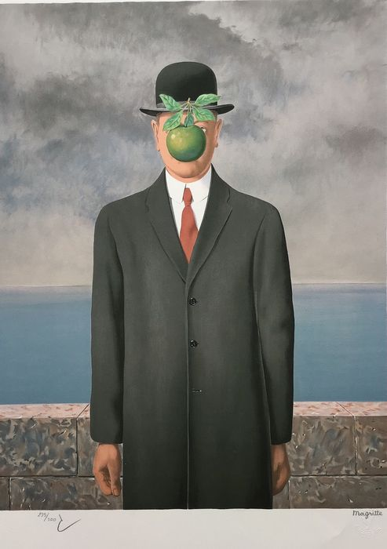
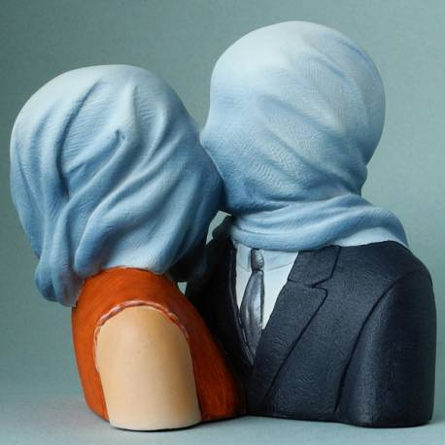

Slide 13
Metáfora – Lancaster (p.6)
“Metáforas são fundamentalmente substituir uma coisa por outra. A fórmula para uma metáfora, se você gosta de pensar as coisas desta maneira, é X=Y. Por exemplo, vemos ideias como containers, os quais podemos ‘desempacotar’ ou ‘achar furos em’. Vemos o amor como uma flor que pode ‘desabrochar’ ou ‘crescer’. Falamos de dinheiro como água, como ‘liquidez’ ou ‘fluxo de capital’.” A pandemia é uma “guerra”.
“Metáforas são de longe o elemento mais poderoso da comunicação política. É o que mais perto temos de pintar com palavras. Alguns falam que uma imagem vale mais que mil palavras. Ainda que uma metáfora possa pintar uma pintura poderosa que dure mais de mil anos. ‘Cortina de ferro’, ‘Ventos da mudança’.” (pp. 6-8)

Slide 14
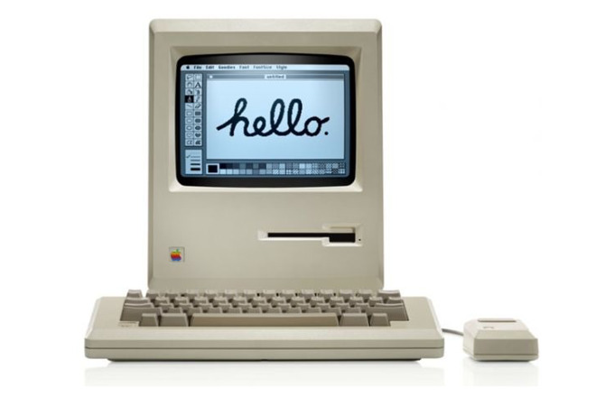
A estratégia de design antropomórfico da Apple
https://www.youtube.com/watch?v=2B-XwPjn9YY
1984

Slide 15
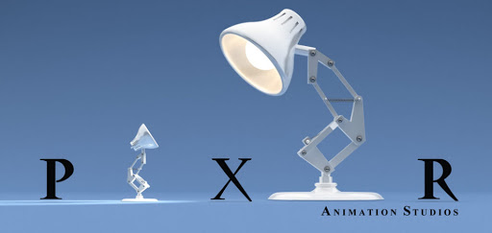
1986

Slide 16
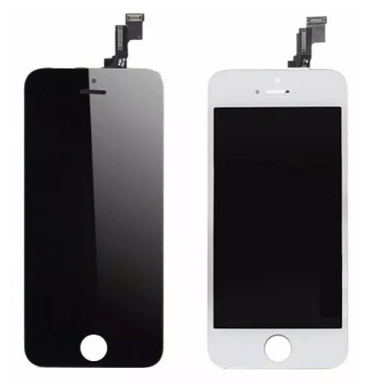
A estratégia de design antropomórfico da Apple – Jobs retorna em 1997 e em 2007 lança o IPhone
“Elegante”, “atrativo”, “bonito”. Os botões na tela são tão bons que vocês vão querer lambê-los! (Palavras de Steve Jobs, p. 204.
“I” Phone – não é uma extensão da personalidade, é uma integração com a personalidade.

Slide 17
Referência

Slide 18
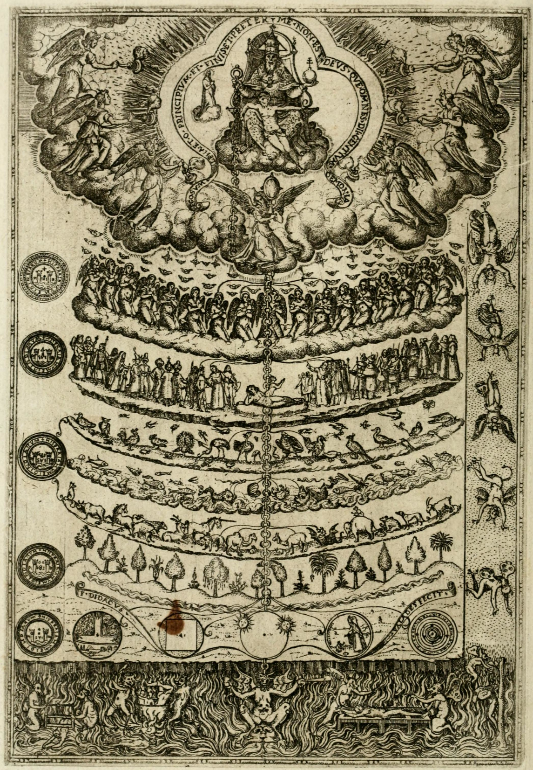
Great chain of being – Grande cadeia de seres

